Slide 1
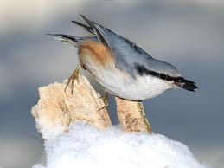
Где зимуют птицы?
Где зимуют птицы?

Slide 2
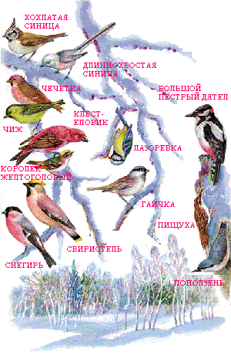
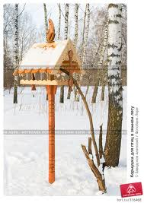
Улетели птичьи стаи, Лес в сугробах до ветвей. Вот тогда мы и дождались Наших северных гостей. Зимний лес не спит, а дремлет, Серебром окутан весь. Не покинув эту землю, Много птиц осталось здесь.

Slide 3
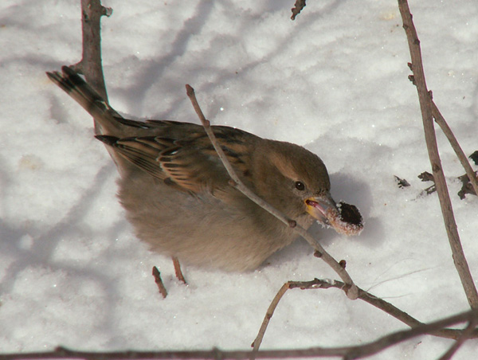
Птицы, которые остаются у нас зимовать или прилетают к нам зимой с севера, называются зимующими. А каких зимующих птиц вы знает?
Маленький мальчишка В сером армячишке По дворам шныряет, Крохи собирает.

Slide 4
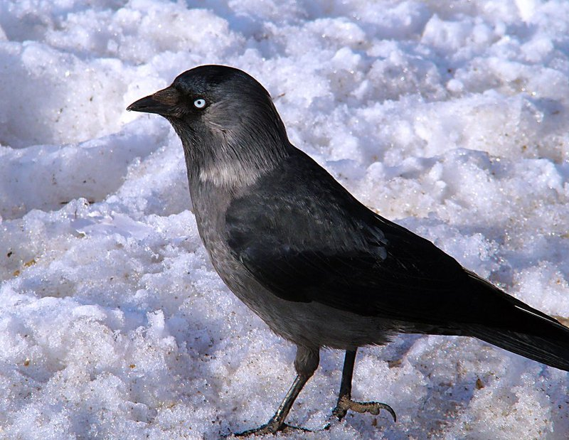
Галка

Slide 5
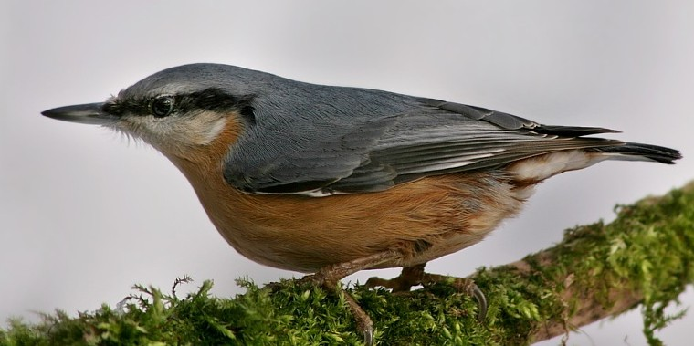
Поползень

Slide 6
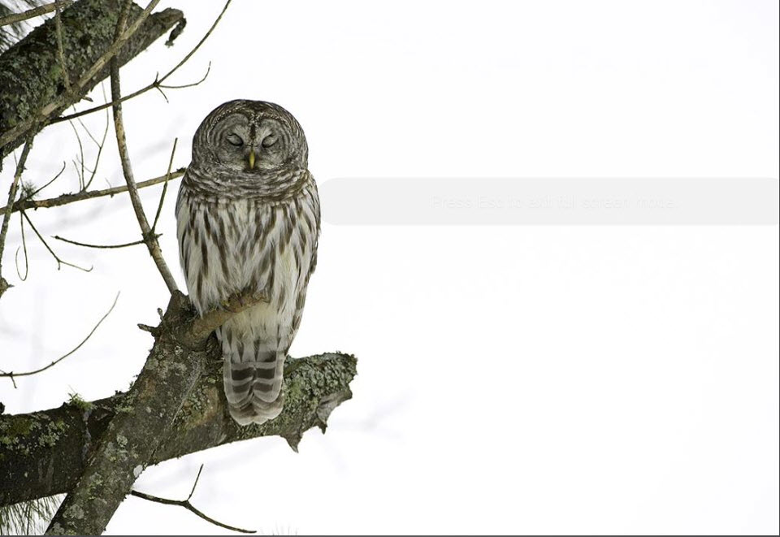
Сова

Slide 7
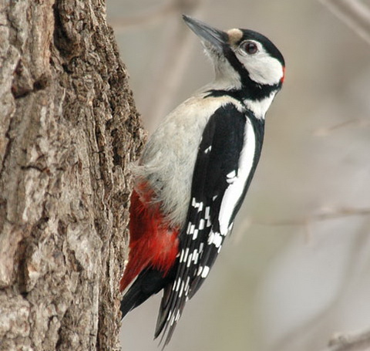
Я по дереву стучу, Червячка добыть хочу, Хоть и скрылся под корой, Всё равно ты будешь мой.

Slide 8
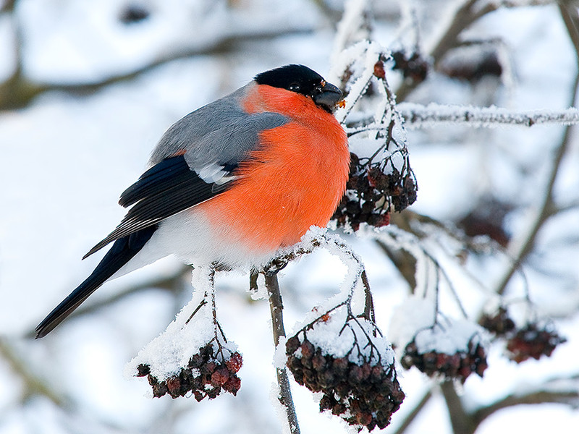
Красногрудый, чернокрылый Любит зёрнышки клевать. С первым снегом на рябине Он появится опять.

Slide 9
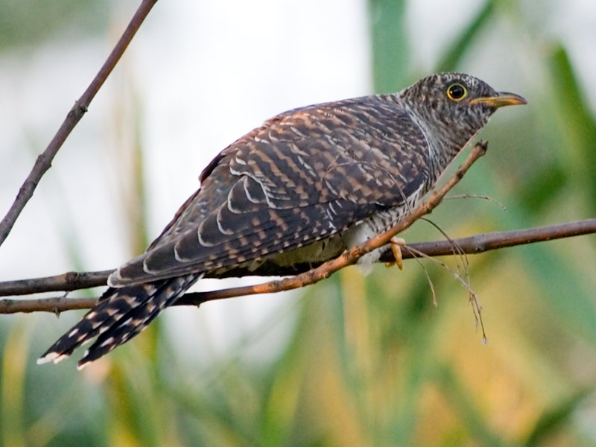
Кто на ёлке, на суку Всё поёт: "Ку-ку, ку-ку"?

Slide 10
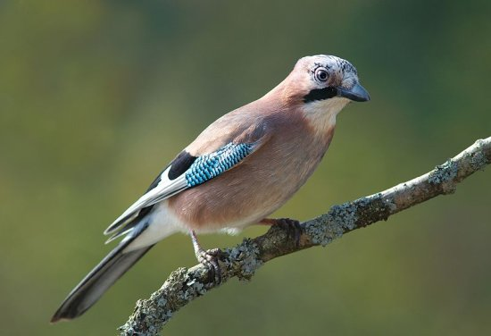
Вдали мелькают сойки – Синие ковбойки.

Slide 11
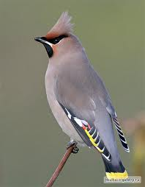
К нам с ветрами прилетели Стайки ярких свиристелей. Прилетели свиристели, Песню севера запели.

Slide 12
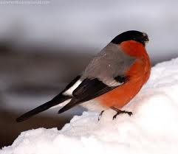
Зарумянились кустарники Не от утренней зари. Эти красные фонарики Засветили снегири.

Slide 13
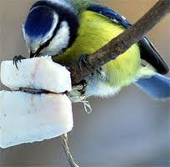
Спинка зеленоватая, Животик желтоватый, Черненькая шапочка И полоска шарфика.
Д. Синица.

Slide 14
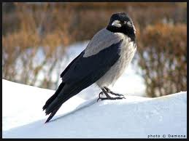
Ворона

Slide 15
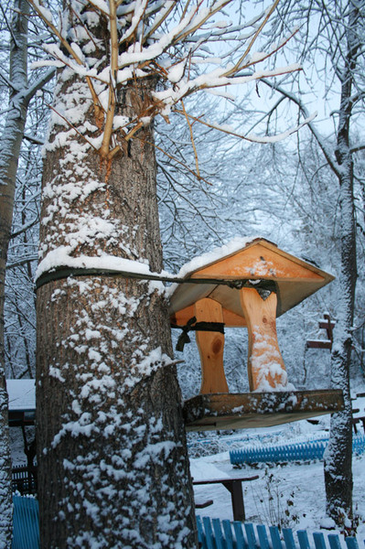
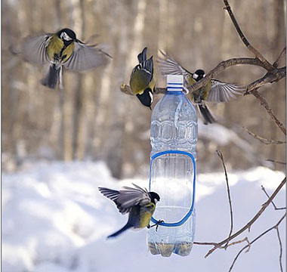
Как зимой помочь птицам?

Slide 16
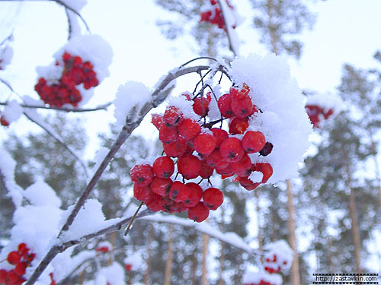
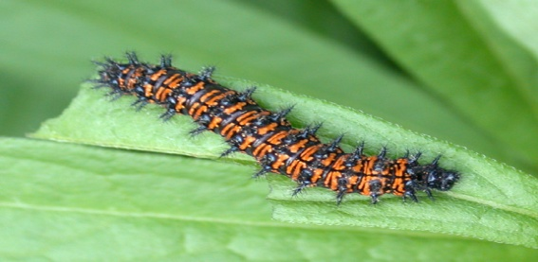
Кто что ест?

Slide 17
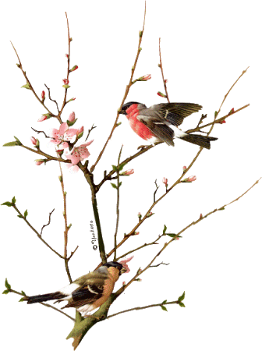
Помогите нам, ребята!

